Slide 1


实名DID
Decentralized ldentity
派对科技

Slide 2
通过区块链的底层技术开发出国有区块链的2层协议应用到3层的生态
使用场景 生态 应用
3层
2层
KYC
中盾安信
国家监管部门发放DID
由国家直接监管
第三方机构提取DID
（匿名信息）
原生身份
1层
区块链分布式记账（公开透明不可篡改）

Slide 3
DID与域名
实名DID
绑定
域名
DID:lflsldk234fdry0987dfh0e7
abc.com abc.bsn abc.web3
一个DID可以注册多个域名
DID：3ffws5dfg9f7gifdg7n9ds0bgbf
xxx.web3
123.web3

Slide 4
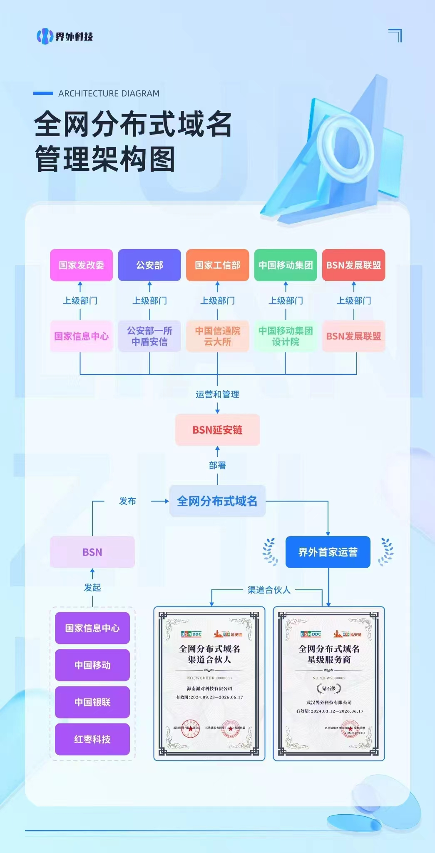
派对DID隶属于海南派对科技有限公司，由BSN发展联盟官方授权，专门用于实名DID和全网分布式域名的推广绑定销售。
实名DID隶属于BSN实名认证项目官方平台，主要用于实名DID和全网分布式域名的场景使用以及平台链上积分SP的领取与使用。
主要功能：生态、市场、钱包、社交。

Slide 5
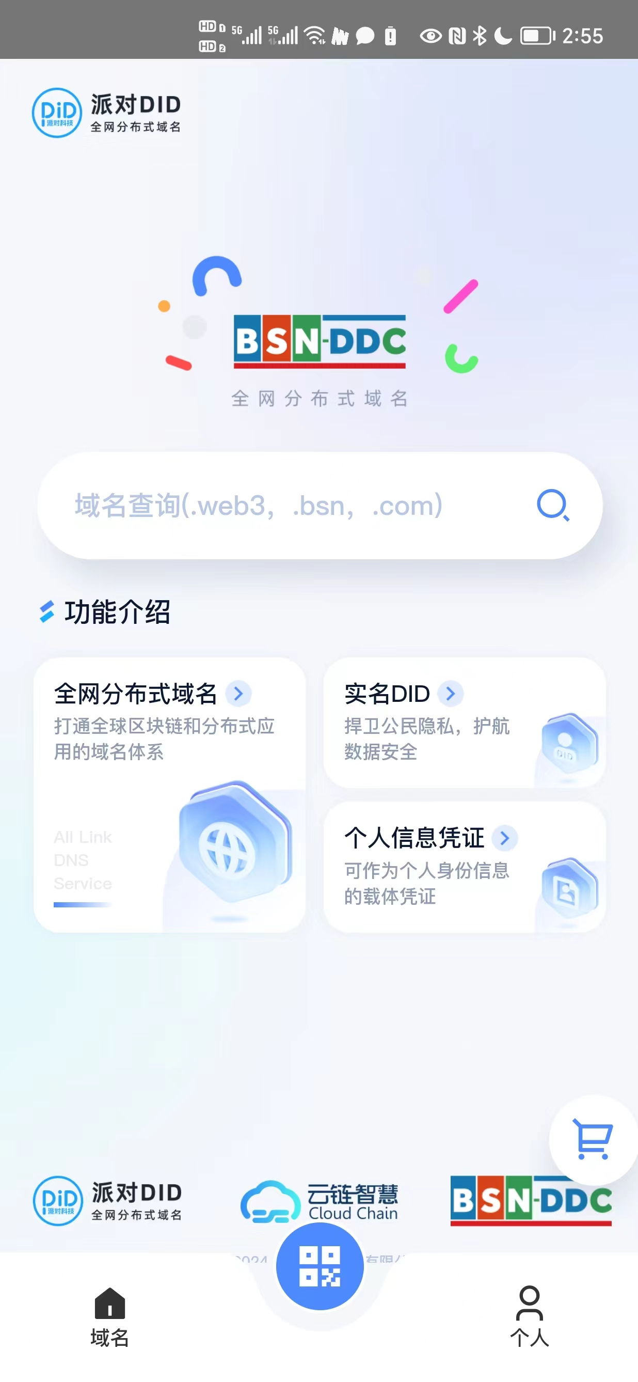
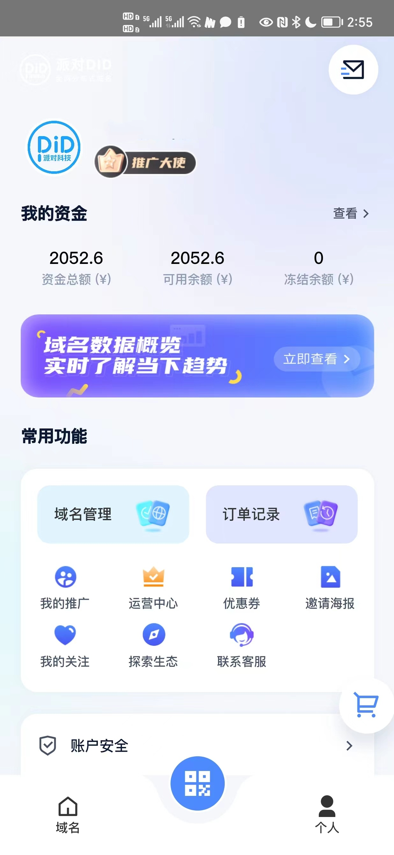
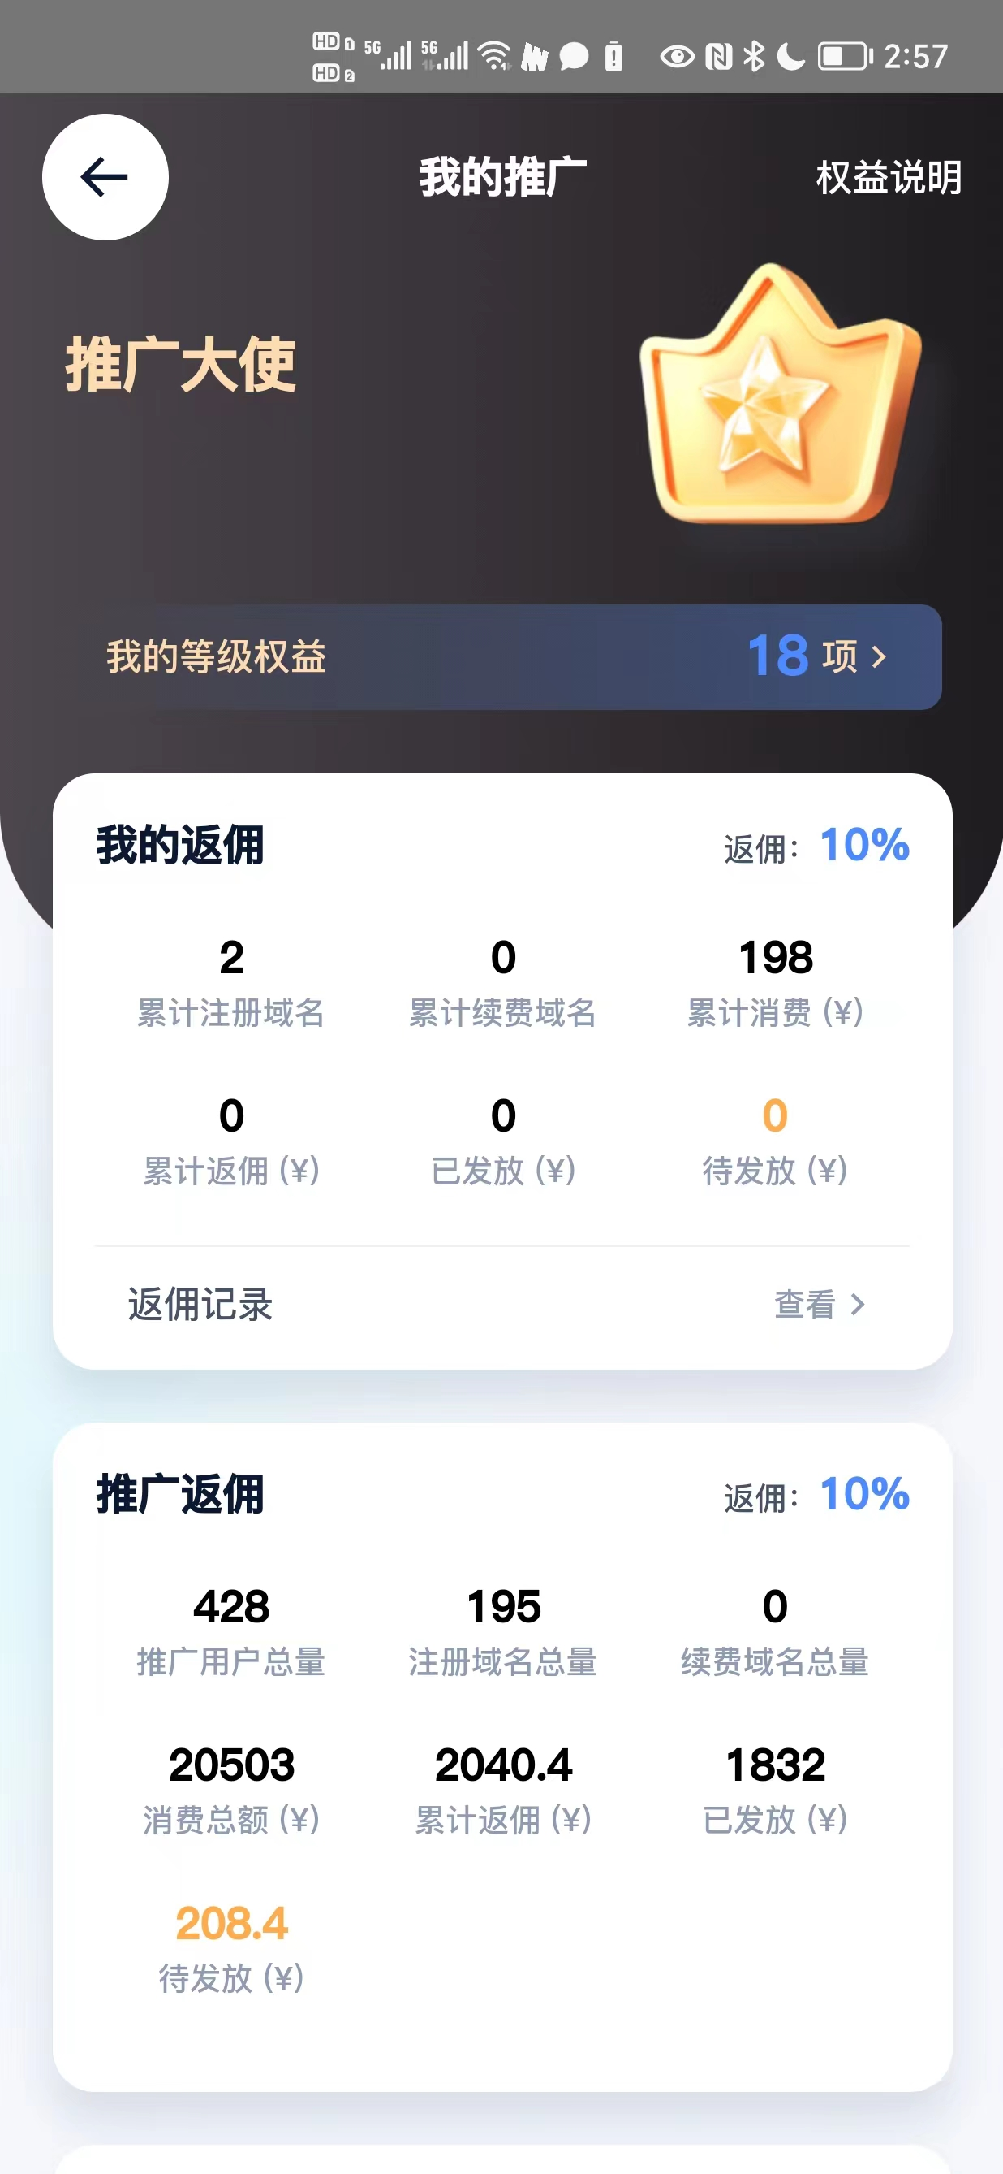
派对DID APP界面

Slide 6
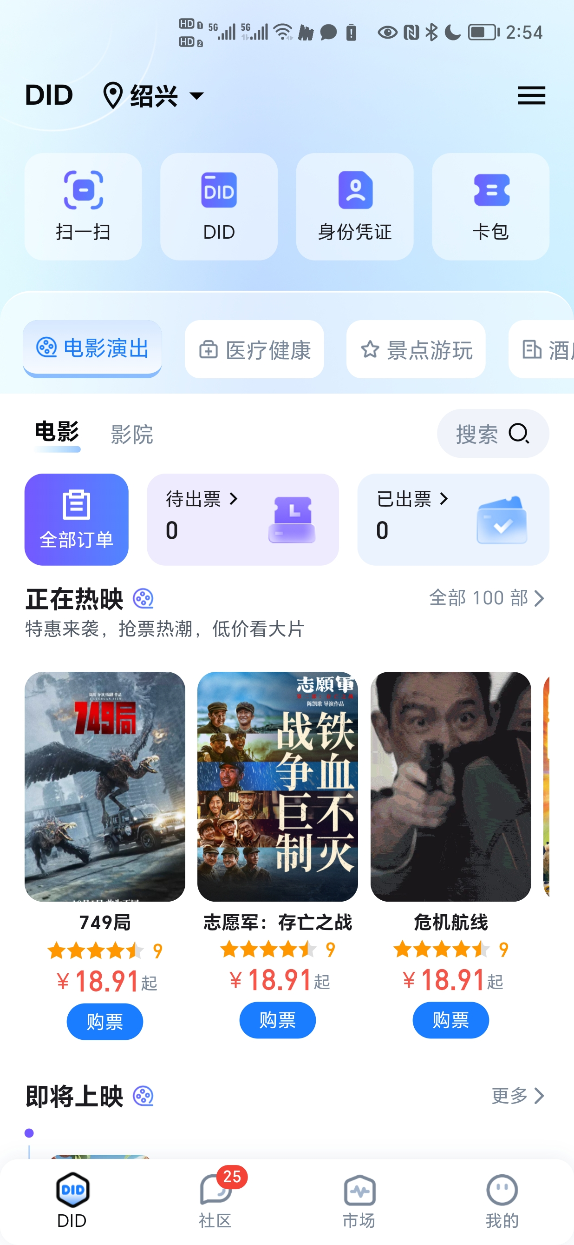
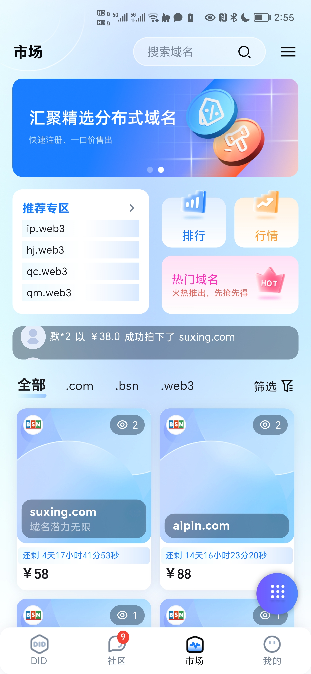
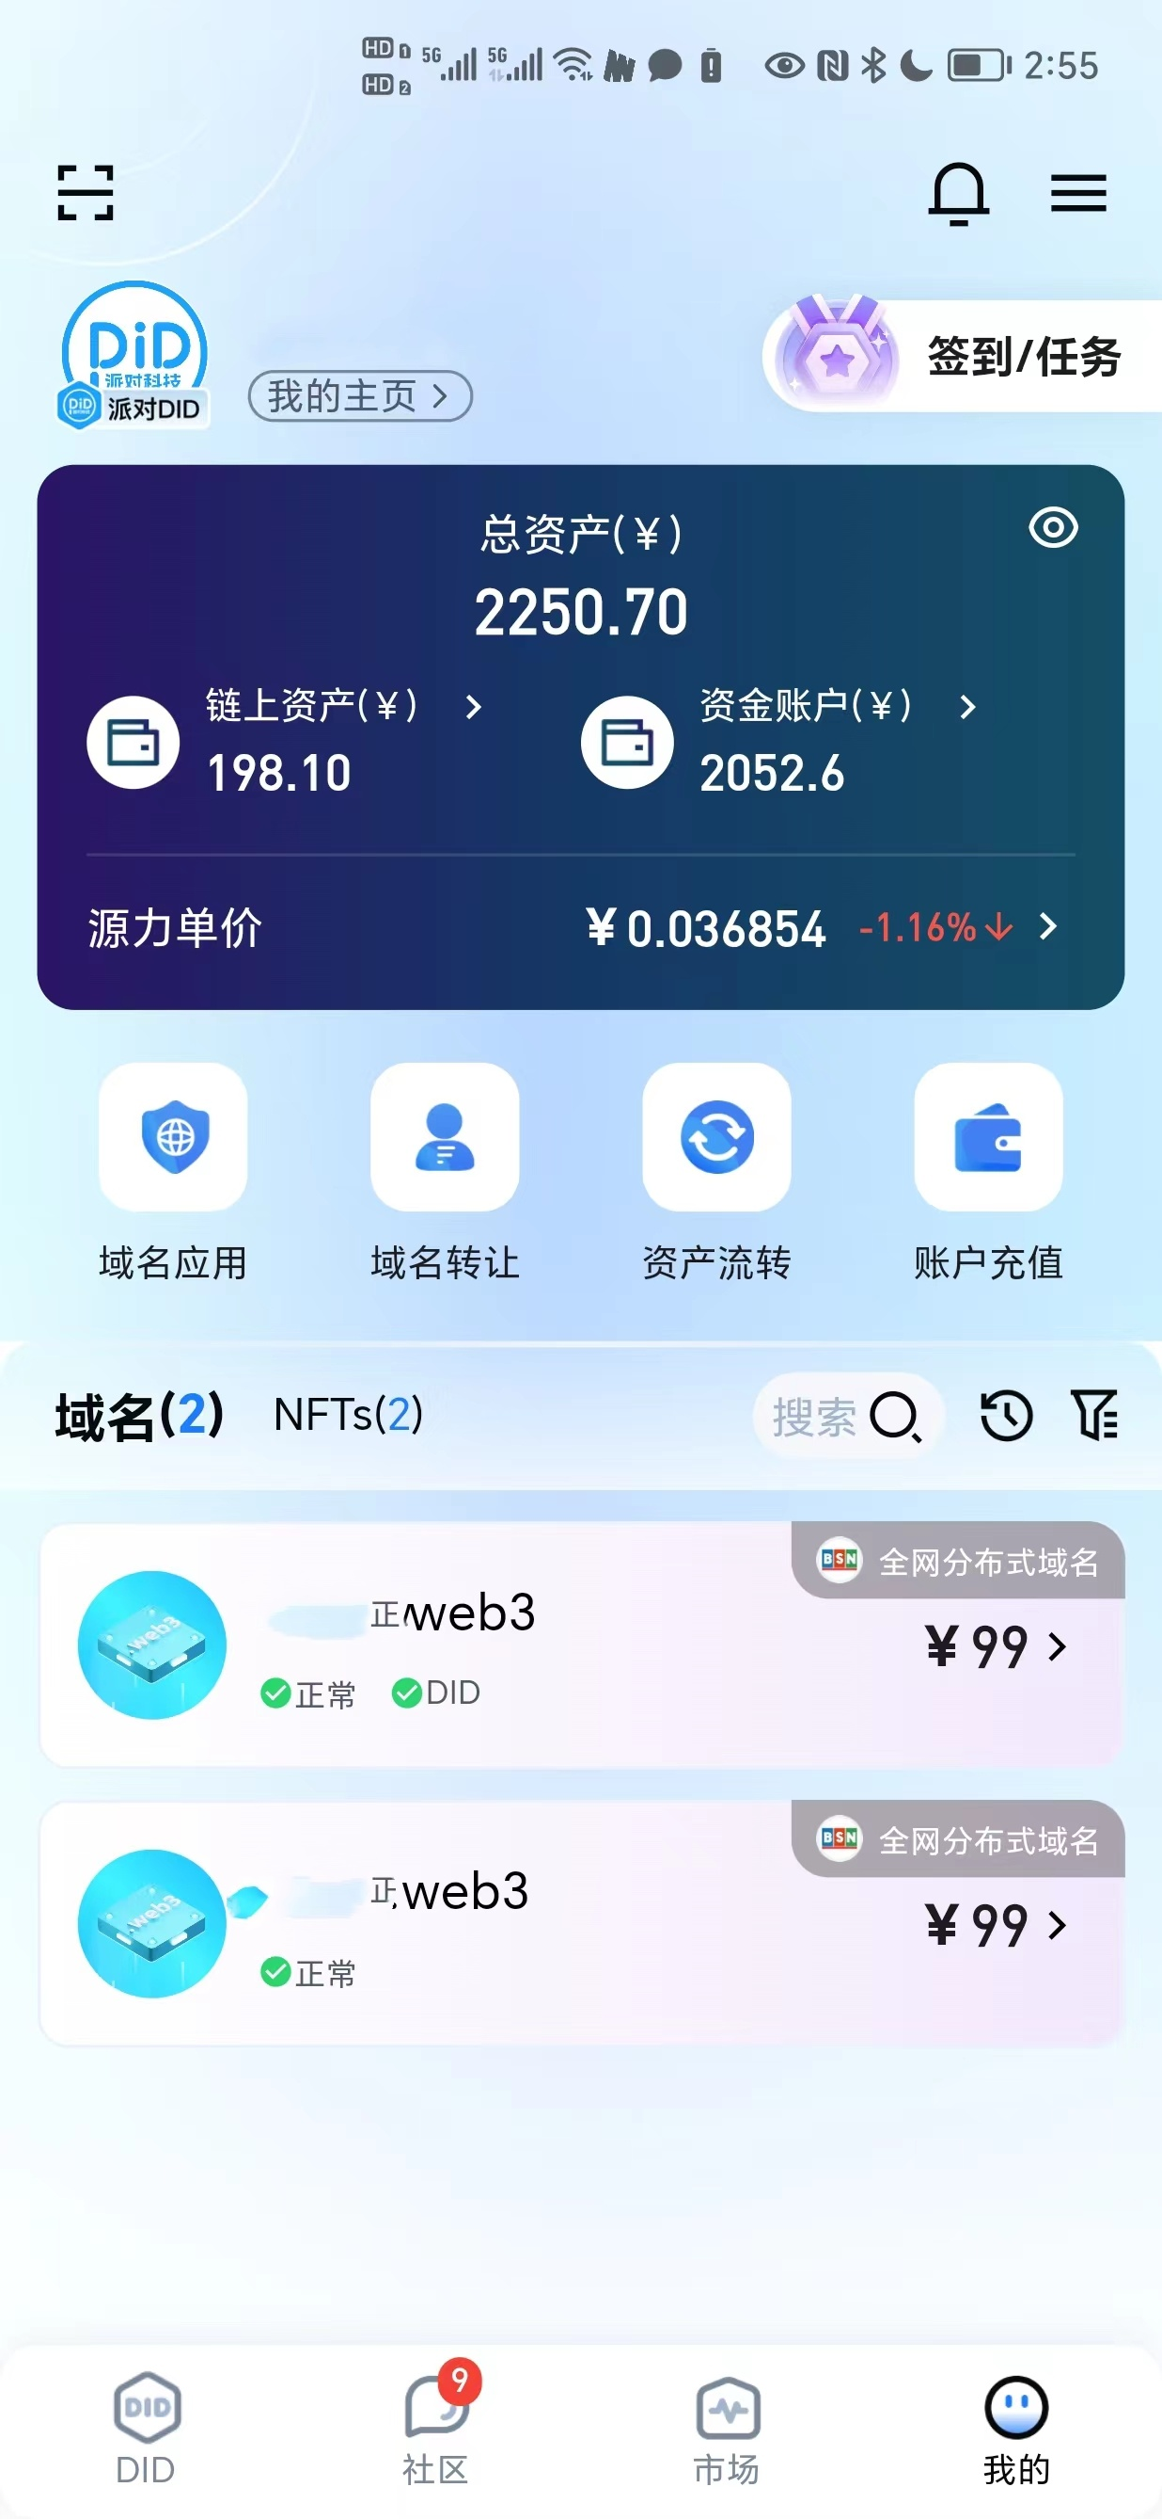
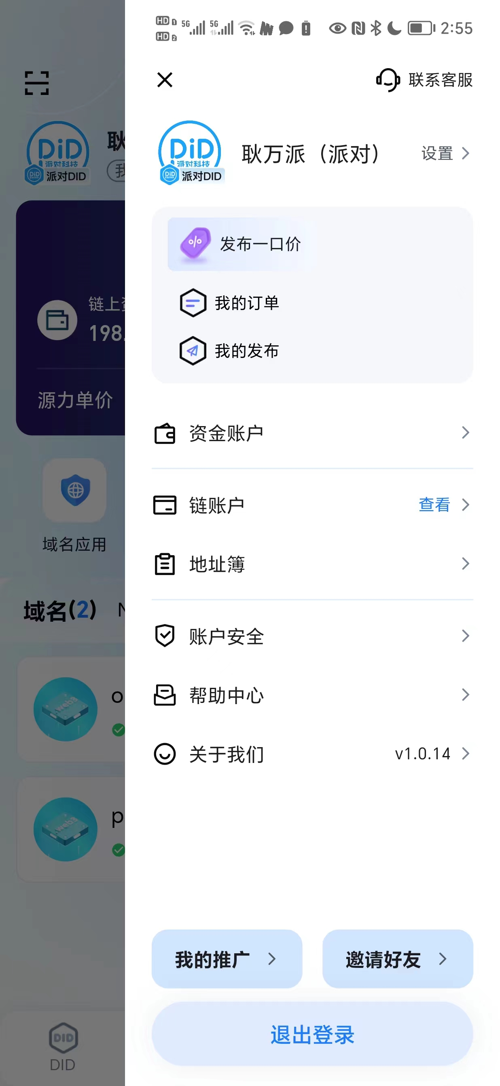

Slide 7
实名DID与分布式域名功能与价值
1、一个无限接近于去中心化的身份证明，前台匿名，后台实名（加密保护隐私安全）。
2、钱包功能，可存放链上资产，如数字人民币、链上积分、数字藏品、NFT等。
3、分布式域名（靓号）、NFT（稀有）、积分（限量），可作为商品进行交易。

Slide 8
实名DID与数字人民币的关系
线上 衣、食、住、行 线下
生态层
匿名身份
消费
公开透明 不可篡改
实名DID身份
链上数字人民币
钱包存储
国家监管部门
链上分布式记账
通过区块链技术

Slide 9
实名DID的未来发展与目标
1、BSN实名DID、域名未来使用场景等同于二代居民身份证。
2、实名DID不仅可匿名使用于Web2.0生态，更主要用于，Web3.0的生态与场景，使用起来更简洁、更方便、更广泛、更安全。
3、BSN实名DID、域名服务正在逐步对接更多的使用场景，如医疗、购票、预约、教育、出行等行业场景。武汉市作为全国试点城市，欢迎大家去体验DID给人们带来的便捷与安全。

Slide 10
实名DID与域名的推广机制
注册派对DID APP或实名DID APP，申领DID及注册域名，激活推广大使功能，推广即得10%的即时返佣。
实名DID价格9元，全网分布式域名99元起，按年续费。

Slide 11
谢谢观看
BSN & 派对科技

